Slide 1



TIVIO
CRÉDITO
Setembro de 2026

Slide 2

TIVIO CAPITAL
Notes:
Uma curiosidade.. Vocês sabem da onde em o nome Tivio? Como foi feita essa inspiração?
Tivio de Ativo.....

Slide 3






Estratégias de Investimento
Energia
& Infra
Investment
Solutions & FoF
Crédito
Imobiliário
Private
Solutions
Crédito Privado
Fundos de
Tijolo/Ativos Reais
Equity
Fundo de Fundos
Estruturas Exclusivas
Crédito Estruturado
Fundos de Papel
Crédito Estruturado
Asset Allocation
Legal Claims
Yielding Asset
Renda Fixa
Credit Solutions
Equities

Slide 4


Estamos entre as maiores
gestoras de investimentos
do Brasil, parte do grupo
A 2ª maior instituição financeira do Brasil
+R$ 32 bi
27
+75
+135
Ativos sob
gestão
Anos de
história
Proﬁssionais
Fundos de investimento desde a criação
Fonte: Anbima -Ago/2026

Slide 5






















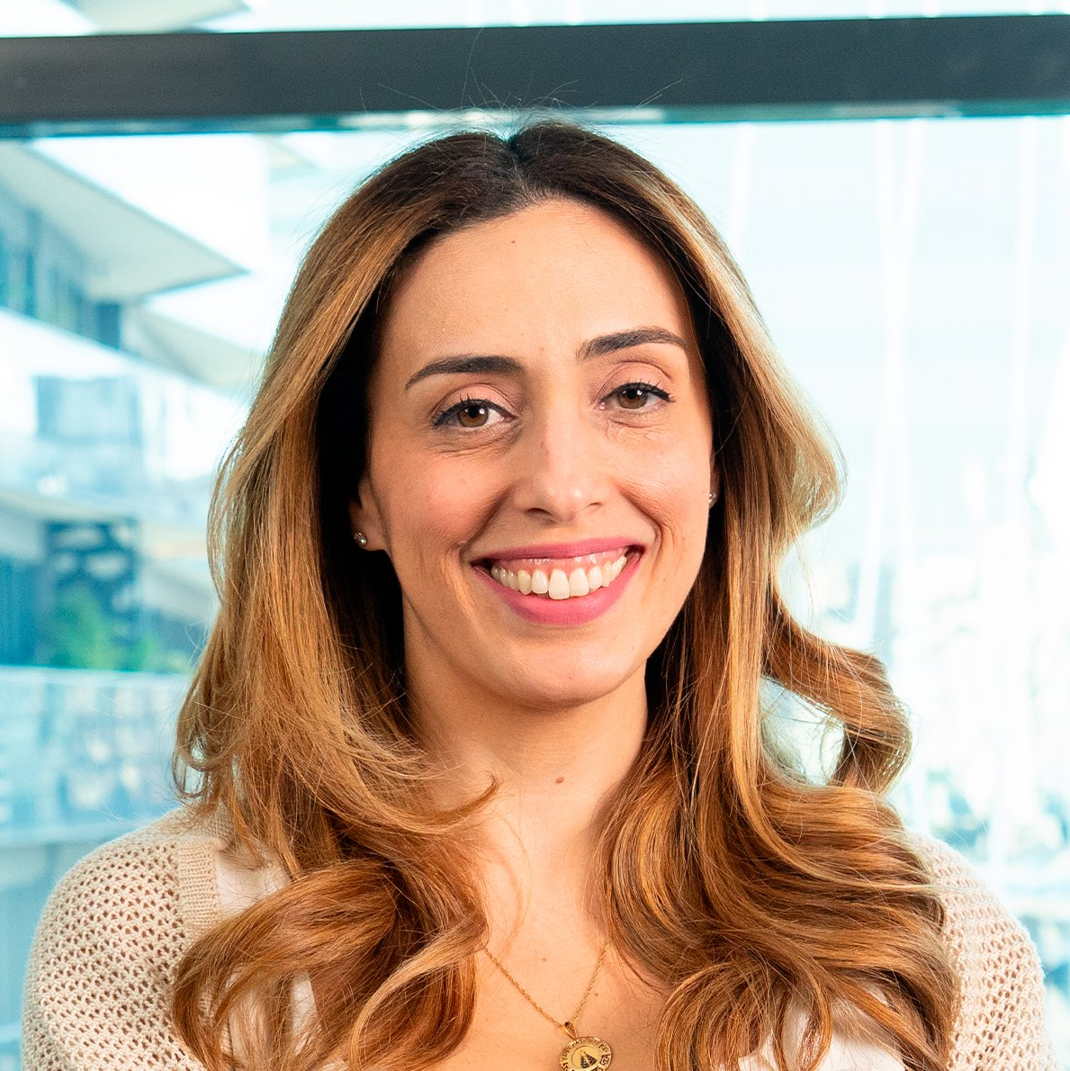









Nossa liderança combina mais +200 anos de experiência em investimentos
com um sólido histórico de atuação em verticais de investimento.
Rodrigo
Freire
Com mais de 20 anos de experiência em M&A e private equity, originou, executou
e administrou bilhões em investimentos privados.
Anteriormente, foi General Manager na Uber e CEO na
Holu Energia, além de ter
integrado o Private Equity da
BRZ Investimentos e sido membro do conselho em diversas empresas.
Sami
Karlik
Com mais de 20 anos
de experiência no mercado
financeiro, com passagem
pela AIG, Unibanco, Banco
Fator e Banco Votorantim,
como Head de Large Corporate.
Enrico
Trotta
+ de 15 anos em Mercado
de Capitais, participando em
mais de 50 IPOs e follow-ons durante os 12 anos de Equity Research no Itaú BBA, onde cobriu os setores Imobiliário e Tecnologia.
Anteriormente, trabalhou com venture capital e consultoria.
CEO
CRÉDITO
DISTRIBUIÇÃO, RESEARCH E RI
Bruno
Franco
Com mais de
20 anos de experiência
em private equity e energia
com passagem por BTG Pactual
e Latin America Power.
Letícia Albuquerque
Com mais de 23 anos de experiência em investimentos, atuou como sócia e
diretora de investimentos
no family office Focus Invest.
Experiências anteriores incluem
o segmento private do Unibanco
e gestão de fundos de ações
na antiga BV Asset.
Adriano Mantesso
Head de alguns dos maiores
FIIs do Brasil, executou
e gerenciou bilhões em
transações imobiliárias.
Experiências anteriores
como Head Latam na Ivanhoé Cambridge, Partner do BTG e
Diretor Executivo da Brazilian Capital
ENERGIA & INFRA
INVESTMENT SOLUTIONS
IMOBILIÁRIO
Paola
Moussatche
Com experiência prévia
em escritórios de advocacia,
nas áreas de M&A, mercado de capitais e tributária, passou a atuar diretamente no mercado financeiro em 2013, com passagens pela Squadra Investimentos,
MAF e VELT Partners.
Marília
Romero
Atuou em gestão de pessoas,
Business Partner e remuneração
no setor financeiro, com atuação
em transformação cultural no Banco BV e Crefisa, e passagens pela Amil
e Volkswagen do Brasil, focado em estratégias de remuneração
de curto e longo prazo.
Alice
Singer
+18 anos de experiência na
área de Riscos e Compliance,
tendo atuado como Gerente de Riscos e Controles Internos na Canvas Capital.
Anteriormente, trabalhou como especialista em riscos no Itaú Unibanco e na FRAM Capital.
LEGAL &
COMPLIANCE
PESSOAS
& CULTURA
OPERAÇÕES,
FINANÇAS, TI
& RISCOS

Slide 6

BRADESCO

Slide 7
Política de Investimentos
Liquidez
Público Alvo
PRINCIPAIS CARACTERÍSTICAS DO FUNDO
Fundo de Previdência destinado a investir em dívidas de empresas brasileiras e/ou instituições financeiras, com parte da alocação voltada para crédito estruturado.
Aberto, resgate em D+60 dias
Investidor
Qualificado
BRADESCO TIVIO
Forma de Aplicação
Meta de retorno
Veículo
CDI +1,5 % a.a.
Previdência
(VGBL/PGBL)
Aplicação diária com integralização em D+1 dia
Benchmark
CDI
Volume Inicial Target
R$ 500 milhões
Taxa de Adm & Gestão
Performance
/ / BRADESCO TIVIO HYD60 PGBL/VGBL FIF
1,0%
a.a.
20%
do retorno que exceder o CDI

Slide 8

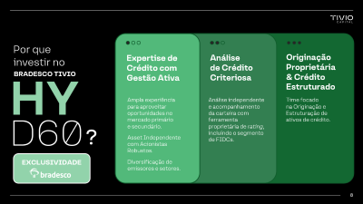
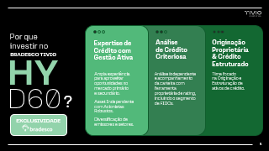
Por que
investir no
Expertise de Crédito com Gestão Ativa
Análise
de Crédito Criteriosa
Originação Proprietária
& Crédito Estruturado
BRADESCO TIVIO
Ampla experiência
para aproveitar oportunidades no mercado primário
e secundário.
Asset Independente com Acionistas Robustos.
Diversificação de emissores e setores.
Análise independente e acompanhamento da carteira com ferramenta proprietária de rating, incluindo o segmento de FIDCs.
Time focado
na Originação e Estruturação de ativos de crédito.
?
EXCLUSIVIDADE

Slide 9
ALOCAÇÃO DO PORTFÓLIO
Previsão
de Alocação
(% patrimônio líquido)
Retornos
Estimados
(bruto de taxas e custos)
Crédito High Grade
64,6%
CDI+1,20%
Crédito High Yield
15,3%
CDI+3,00%
Caixa
20,2%
100% do CDI
9
Notes:
Banks, Institucional e Crédito Ativo

Slide 10
BRADESCO TIVIO HYD60
BRADESCO TIVIO HYD60 PGBL VGBL FIF CIC MULTIMERCADO CP RL - FIE | 63.949.230/0001-11
RENTABILIDADE HISTÓRICA
Mar/2026 a Set/2026 (mensal)
21,88%
21,00%
10

Slide 11
BENEFÍCIOS DO CRÉDITO ESTRUTURADO
GESTÃO
DE RISCOS
Os ativos de crédito estruturado são lastreados por garantias
reais e pessoais, como imóveis, recebíveis de contratos de longo prazo, bens móveis, depósitos em contas vinculadas e fianças,
entre outros.
ESTRUTURAÇÃO
DE RISCOS
O risco pode ser dividido em diferentes tranches (camadas).
As tranches seniores possuem prioridade no recebimento dos fluxos de pagamento, com menor risco e menor volatilidade.
Já as tranches subordinadas, ficam em posição inferior na ordem de pagamento e assumem maior risco e, consequentemente, podem oferecer retornos
mais elevados.
RETORNOS
ATRATIVOS
Em razão de sua maior complexidade e da utilização
de mecanismos sofisticados
de estruturação, o crédito estruturado tende a oferecer rendimentos superiores em comparação ao crédito privado tradicional, ao mesmo tempo em que distribui riscos de forma mais eficiente entre os investidores.
MENOR VOLATIDADE
DE MERCADO
Os ativos de crédito estruturado apresentam menor volatilidade
no mercado secundário, mesmo em períodos de crise de crédito, graças à sua natureza, às garantias envolvidas e à
forma como o risco
é estruturado.
A presença dessas garantias
e colaterais robustos diminui
a exposição ao risco de crédito, proporcionando segurança ao investidor.
Técnicas de aprimoramento
de crédito, como subordinação, reservas de liquidez e seguros
de crédito são usadas para proteger os investidores.
A presença dessas garantias
e colaterais robustos diminui
a exposição ao risco de
crédito, proporcionando
mais segurança
ao investidor.
A menor volatilidade dos
fundos de crédito estruturado
é resultado de uma combinação
de fatores resultantes da
gestão ativa do fundo.
10
Notes:
Banks, Institucional e Crédito Ativo

Slide 12

CARACTERÍSTICAS
CARTEIRA HIGH YIELD
CARACTERÍSTICAS ALVO DO FUNDO
RATING EXTERNO
Concentração alvo por Emissor Corporativo
Até 3%
Carteira HG
64,6%
Critérios
Diversificação
Perfil da Indústria
Posição de Mercado
Alavancagem
Cobertura
de Juros
Liquidez
11
Notes:
Banks, Institucional e Crédito Ativo

Slide 13
CARACTERÍSTICAS
CARTEIRA HIGH YIELD
CARACTERÍSTICAS ALVO DO FUNDO
RATING INTERNO DE FIDCs Multi x Multi e Debêntures Financeiras
Concentração alvo por Emissor
Ranking Rating
Carteira HY
15,3%
-CCC
CCC
B-
B
BB-
BBB-
A-
AA-
AA
AAA-
AAA
Critérios
Qualidade dos Ativos-Lastro
Estrutura da Operação e Proteções
Partes Envolvidas e Risco Operacional
Fluxo de Caixa e Sensibilidade
Aspectos Legais e Regulatórios
12
Notes:
Banks, Institucional e Crédito Ativo

Slide 14
Distribuição de Rating da Carteira — Exposição de Rating Externo*
Exposição Setorial

Slide 15









Disclaimer
MATERIAL DE DIVULGAÇÃO
ESTE FUNDO POSSUI MENOS DE SEIS MESES DE FUNCIONAMENTO. POR ESSE MOTIVO, ESTE MATERIAL NÃO APRESENTA INFORMAÇÕES SOBRE SEUS RESULTADOS OU SUA RENTABILIDADE, EM OBSERVÂNCIA À REGULAMENTAÇÃO APLICÁVEL.
Este material foi elaborado pela Tivio Capital Distribuidora de Títulos e Valores Mobiliários S.A. e possui caráter meramente informativo. Não constitui oferta, recomendação ou aconselhamento de investimento.
Antes de investir, leia a lâmina de informações básicas, se aplicável, o regulamento, o formulário de informações complementares, seus anexos e apêndices, disponíveis em tivio.com/fundos/.
Os investimentos envolvem riscos e podem não ser adequados aos objetivos do investidor.
Os investimentos em fundos não são garantidos pelo administrador, pelo gestor, por qualquer mecanismo de seguro ou pelo Fundo Garantidor de Crédito – FGC.
A Tivio Capital Distribuidora de Títulos e Valores Mobiliários S.A. integra o conglomerado prudencial liderado pelo Banco Bradesco S.A.
SAC: 0800 704 8383 – Atendimento 24 horas
Ouvidoria: 0800 727 9933 - Atendimento das 9h às 18h, de segunda a sexta-feira, exceto feriados nacionais
RATING S&P:
brAMP1
Informações disponíveis em spglobal.com

